Slide 1
Vzťahy^{відношення} medzi ľuďmi
Medziľudské ^{міжлюдський} vzťahy

Slide 2
https://slovake.eu/sk/courses/a2/2/2

Slide 3
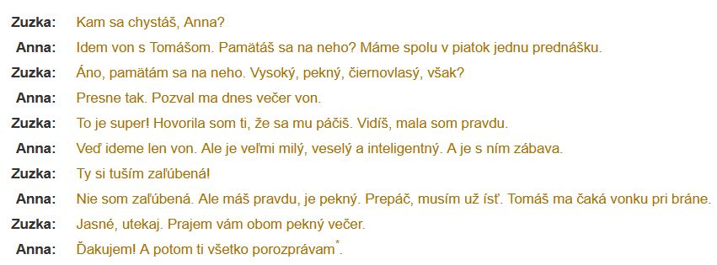
Dialóg 1

Slide 4
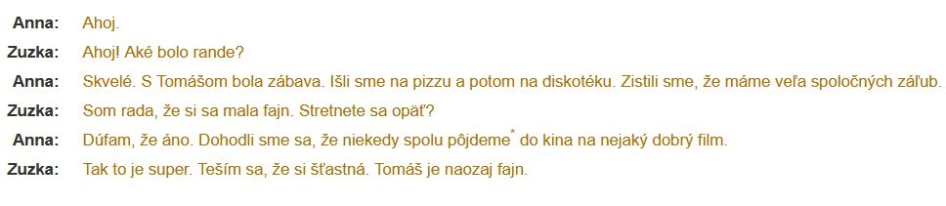
Dialóg 2

Slide 5
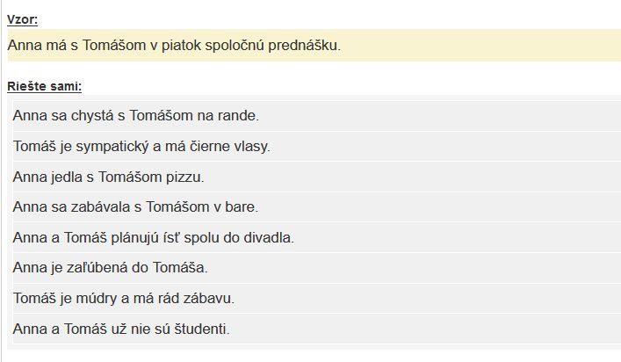
Je to pravda?

Slide 6
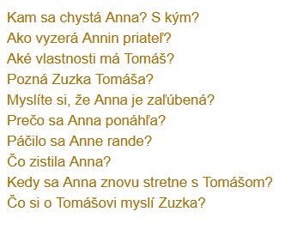
Odpovedajte na otázky

Slide 7
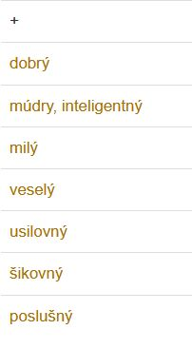
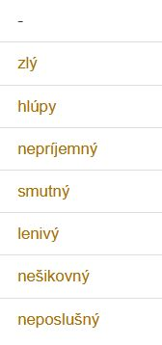
Akí sme?
Pozitívne vlastnosti
Negatívne vlastnosti

Slide 8
Hra
https://slovake.eu/sk/courses/a2/2/9

